Slide 1
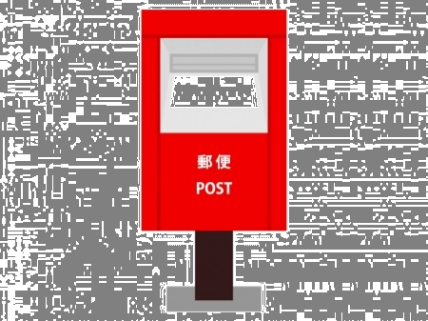
回 覧
住民税均等割非課税世帯等の皆さまへ
物価高騰重点対策世帯追加支援給付金
（７万円/1世帯）のご案内
受給には手続きが必要です
物価高騰重点対策世帯追加支援給付金（１世帯あたり７万円）は、住民税均等割非課税世帯や、予期せず令和５年１月から12月までに家計急変のあった世帯を支援する給付金です。
給付金を受給するためには、手続きが必要です。
給付金の支給額
給付金の支給時期
１世帯あたり７万円
役場が確認書(または申請書)を受理した日から３週間後が目安です。
支給対象と申請の有無
支給対象となる世帯（いずれかにあてはまる世帯）
世帯全員の令和５年度
「住民税均等割が非課税」
の世帯
令和５年１月～12月の収入が
減少し「住民税非課税相当」
の収入となった世帯(家計急変世帯)
役場から確認書が届きます
（要返送）
申請期間：令和６年３月８日（金）
※一部申請が必要な場合があります
（令和５年12月１日時点で住民登録のある世帯）
申請期間：令和６年３月８日（金）
（令和５年12月１日時点で住民登録のある世帯）
申請が必要です
詳しくは裏面「I」へ
詳しくは裏面「Ⅱ」へ
支給手続きや支給要件の詳細は裏面をご確認ください。

Slide 2


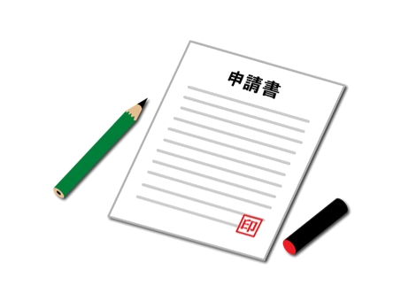



給付金の支給手続き
令和５年度住民税（均等割）が非課税の世帯
※ただし、世帯全員が課税の方に扶養されている場合は対象外です
Ⅰ 世帯の全ての方が、令和５年１月１日以前から現住所にお住まいの場合
対象と思われる世帯には、役場から給付内容や確認事項が書かれた
確認書が届きます。
中身を確認して、役場に返信してください。
【確認事項】
①記載された給付金振り込み口座番号に誤りがないか
②住民税が課税されている方の扶養親族のみの世帯ではないこと
お名前
Ⅱ 世帯の中に、令和５年１月２日以降に転入した方がいる場合
転入してきた人の住民税課税状況が確認できず給付金の対象世帯かどうか判断できないため、せたな町から書類は郵送されません。
給付金を受け取るには、申請が必要です。
申請書に必要事項を記入して、添付書類と一緒に役場
の窓口に、直接または郵送でご提出ください。
Ⅱ 予期せず家計が急変したことで収入が減少し、
世帯全員が住民税非課税相当※となった世帯(家計急変世帯)
※ 住民税非課税相当とは、世帯員全員のそれぞれの年収見込額（令和５年１月から12月までの任意の１か月収入×12倍）が市町村民税均等割非課税水準以下であることを指します。（詳しくは、せたな町役場保健福祉課までお問い合わせ下さい。）
給付金を受け取るには、申請が必要です。
申請書に必要事項を記入して、添付書類とともに
お住まいの市区町村の窓口に、直接または郵送でご提出ください。
収入が減少することが、あらかじめ明らかな月の収入減少（定年退職・季節雇用
等）により給付を申請した場合、不正受給（詐欺罪）に問われる場合があります。
！
！
住民税非課税世帯等に対する臨時特例給付金の
「振り込め詐欺」や「個人情報の詐取」にご注意ください！
自宅や職場などに都道府県・市区町村や国(の職員)などをかたる不審な電話や郵便があった場合は、お住まいの市区町村や最寄りの警察署か警察相談専用電話(＃9110)にご連絡ください。
お問い合わせ
せたな町役場 保健福祉課社会福祉係 0137-84-5984 受付時間 平日8:30～17:15

